Slide 1
Актуальные аспекты разработки общеразвивающих программ в дополнительном образовании в соответствии с новой нормативной базой
Ильясова А.К. методист методический отдел ГБНОУ ДУМ СПб

Slide 2
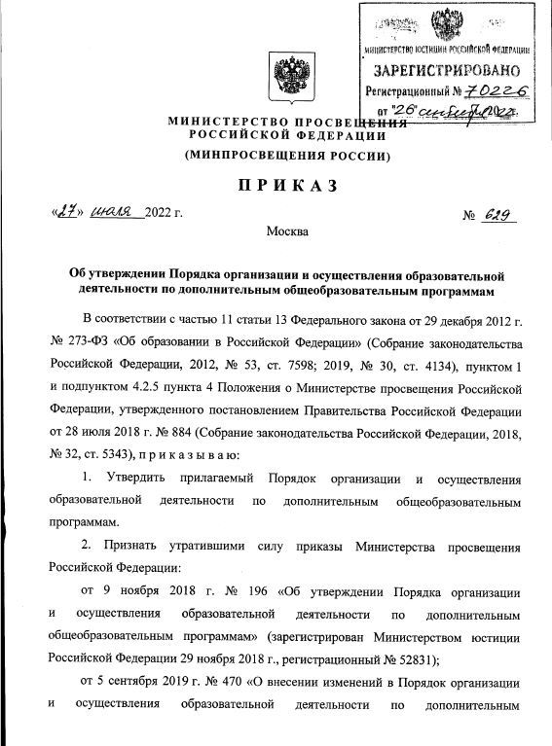
Приказ № 629 от 27.07.2022 «Об утверждении
порядка организации и осуществления
образовательной деятельности по дополнительным общеобразовательным программам».
Вступает в силу с 01.03.2023;
Действует до 28.02.2029 г.

Slide 3
Утратили силу:
От 09.11.2018 года № 196 «Об утверждении порядка организации и осуществления образовательной деятельности по общеобразовательным программам»
От 05.09.2019 года № 470 «О внесении изменений в порядок организации и осуществления образовательной деятельности по общеобразовательным программам» от 09.11.2018 года № 196
От 30.09.2020 года № 533 «О внесении изменений в порядок организации и осуществления образовательной деятельности по общеобразовательным программам» от 09.11.2018 года № 196

Slide 4
17. Организации, осуществляющие образовательную деятельность обновляют дополнительные общеобразовательные программы с учетом развития науки, культуры, экономики, технологий и социальной сферы
Приказ №196 от 09.11.2018:
Приказ № 629 от 27.07.2022
11. Организации, осуществляющие образовательную деятельность, ежегодно обновляют дополнительные общеобразовательные программы с учетом развития науки, техники, культуры, экономики, технологий и социальной сферы.

Slide 5
Утратило силу:
Новое распоряжение
Распоряжение Комитета по образованию Санкт-Петербурга от 01.03.2017 № 617-р «Об утверждении Методических рекомендаций по проектированию дополнительных общеразвивающих программ в государственных образовательных организациях Санкт-Петербурга, находящихся в ведении Комитета по образованию»
Распоряжение Комитета по образованию от 25.08.2022 № 1676-р
«Об утверждении критериев оценки качества дополнительных общеразвивающих программ, реализуемых организациями, осуществляющими образовательную деятельность, и индивидуальными предпринимателями»

Slide 6
Дополнительная
общеобразовательная
общеразвивающая
программа
Срок реализации
Учащиеся
1
2
3
2
3
Дополнительная общеразвивающая программа
Срок освоения
Обучающиеся

Slide 7
Титульный лист содержит.
1. Наименование образовательной организации
2. Утверждающие реквизиты;
3. Наименование дополнительной общеразвивающей программы;
4. Возраст обучающихся;
5. Срок освоения;
6. Ф.И.О., должность разработчика (ов) программы.

Slide 8
Пояснительная записка содержит все компоненты:
Направленность дополнительной общеразвивающей программы;
Адресат (целевая аудитория);
Актуальность
Уровень освоения (общекультурный);
Объем и срок освоения;
Цель и задачи дополнительной общеразвивающей программы;
Организационно-педагогические условия реализации дополнительной общеразвивающей программы:
язык реализации;
форма обучения;
особенности реализации (модульная, сетевая, дистанционная)
возможность обучения детей с OB3 и детей-инвалидов;
условия приема на обучение;
формы организации и проведения занятий;
особенности организации образовательного процесса (в т. ч. организация и проведение массовых мероприятий, создание необходимых условий для совместной деятельности обучающихся и родителей);
кадровое обеспечение;
материально-техническое оснащение;
Планируемые результаты в соответствии с целью и задачами дополнительной общеразвивающей программы.

Slide 9
Учебный план содержит:
1. Перечень разделов, тем;
Количество часов по каждой теме с разбивкой на теоретические и практические;
2. Формы контроля и итогового оценивания.

Slide 10
Сводный учебный план
№ п/п | Название программы | Года обучения |  |  | Всего часов
 |  | 1-й | 2-й | 3-й
1.
2.
3.
 | ИТОГО:

Slide 11
Рабочая программа раскрывает:
содержание программы через описание тем в соответствии с последовательностью, заданной учебным планом, включая описание теоретической и практической частей,
2. форм контроля, соответствующих каждой теме

Slide 12
Методические материалы
Представлены:
описание методов, приемов, технологий, практик, используемых при реализации программы; перечень дидактических средств, ЭOP;
2. информационные источники (списки литературы для педагогов, детей и родителей, интернет-источники, оформленные по ГOCT).

Slide 13
Оценочные материалы
Представлены:
виды контроля, периодичность (сроки);
2. формы и методы отслеживания результатов, в т. ч. формы фиксации;
3. критериальный аппарат.

Slide 14
Уровень освоения программы | Срок освоения | Максимальный объем программы в год
Общекультурный | 1-2 года | До 144 часов
Базовый | 2-3 года | До 288 часов
Углубленный | От 3-х лет | До 432 часов

Slide 15
Ошибки
Неверно употребляемые термины
Несоответствие учебного плана содержанию программы
Отсутствие аппарата контроля и критериев
оценивания
Воспитанники;
Воспитатель;
Ученики;
Учитель;
Урок;
Несоответствие наименований разделов;
Несоответствие количества часов:
Теоретических;
Практических.
Отсутствие оценочных материалов;
Отсутствие критериев по которым оценивается начальный, средний, высокий уровень освоения программы.

Slide 16
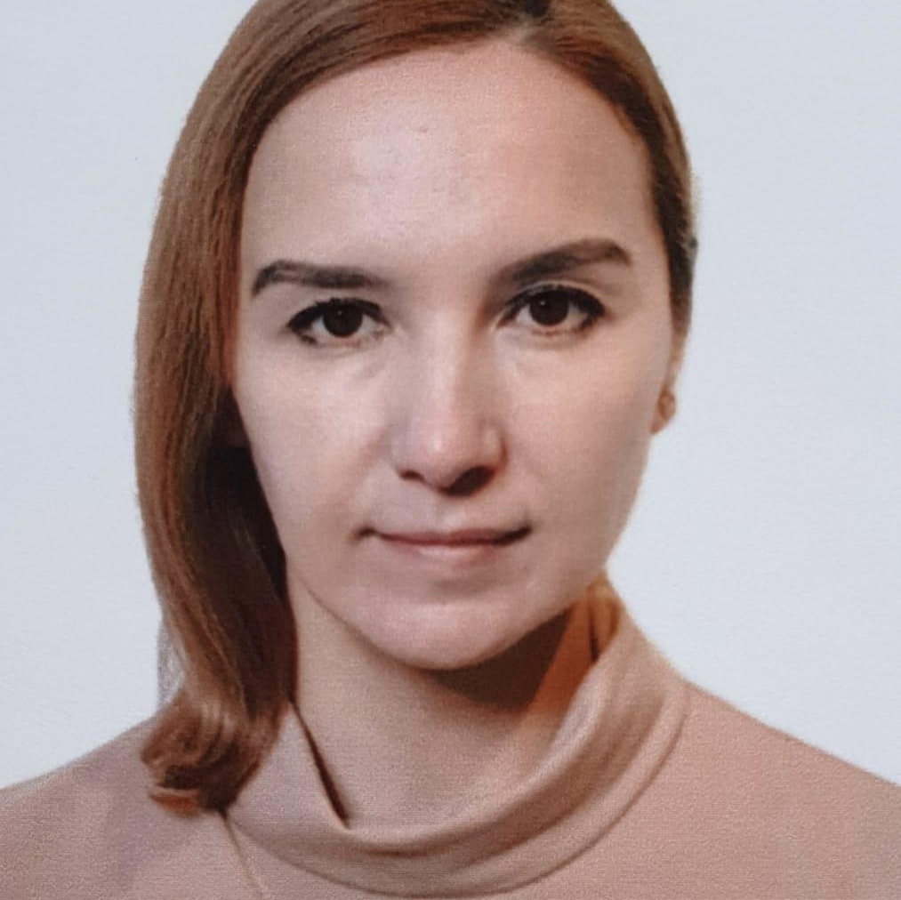
Спасибо за внимание.
Ильясова Альбина Кабировна
Методист
Методический отдел
Телефон: 417-50-91
email: ilyasova@dumspb.ru
duminfo@gmail.com

